Slide 1
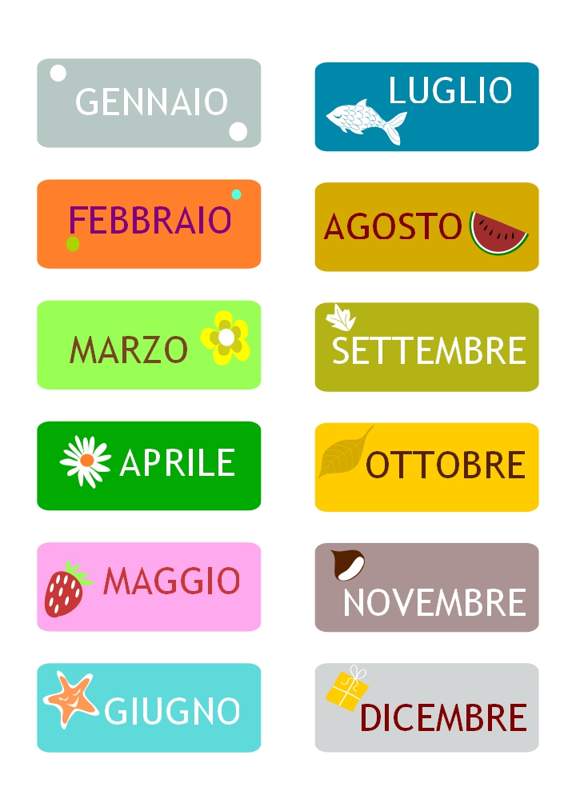
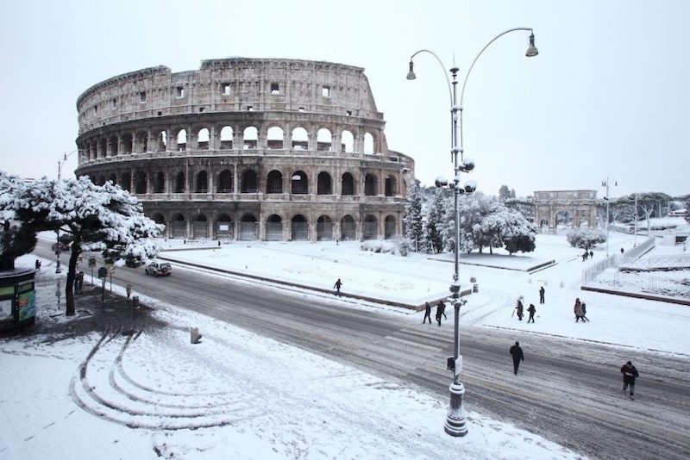
L’ITALIANO ALL”UNIVERSITÀ
Corso di Conversazione
MODULE DUE
I MESI DELL’ANNO

Slide 2
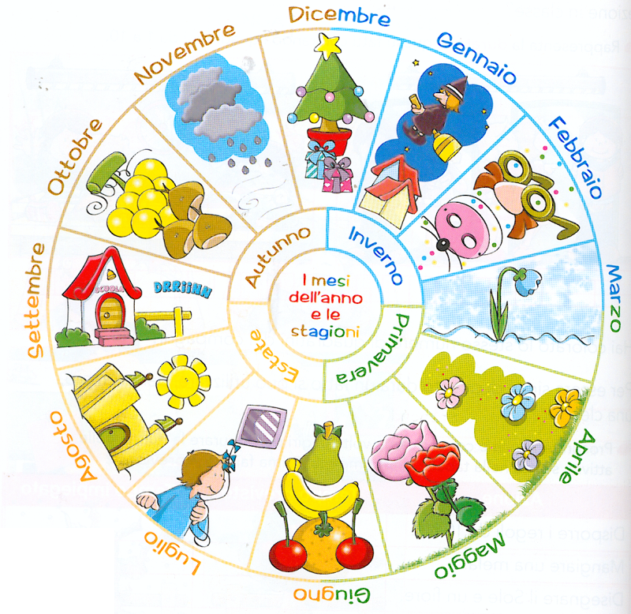
L’ITALIANO ALL”UNIVERSITÀ
Corso di Conversazione
MODULE DUE
I MESI DELL’ANNO

Slide 3
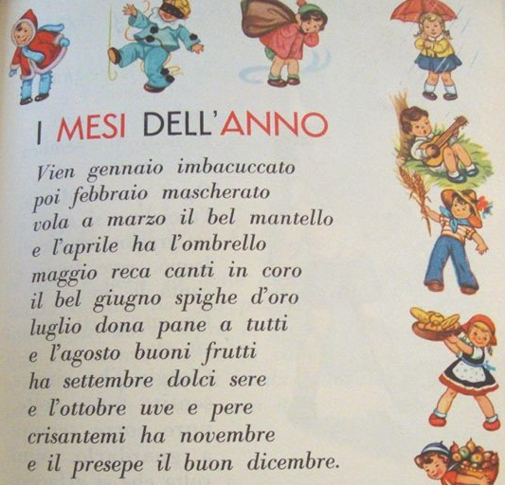
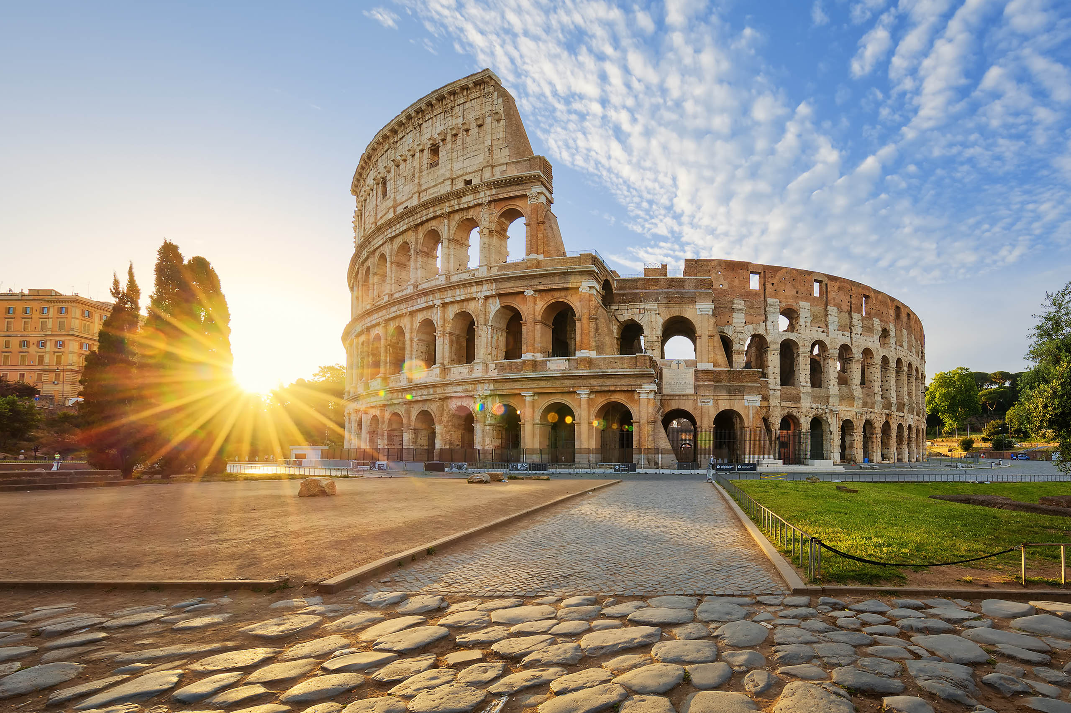
L’ITALIANO ALL”UNIVERSITÀ
Corso di Conversazione
MODULE DUE
I MESI DELL’ANNO

